Slide 1

Infromačný systém pre internetový obchod s chovateľskými potrebami

Slide 2

Náš tím
Predsedníčka: Elena Muráňová
Tímové pracovníčky: Terézia Lališová
Diana Šemrová
Silvia Kyselicová

Slide 3
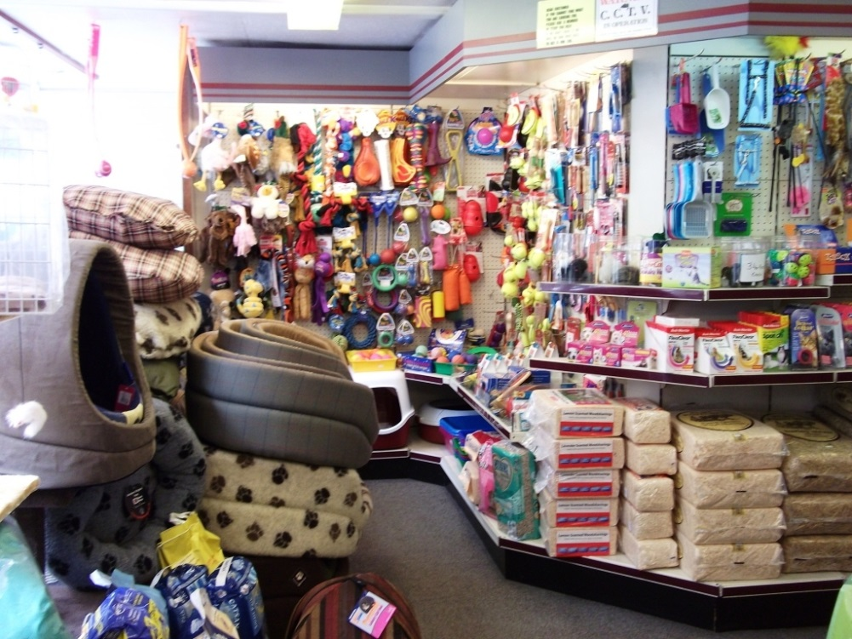
Uvedenie do problematiky
Kamenný obchod s chovateľskými potrebami,
zisk z predaja venuje útulkom,
dobrovoľný príspevok,
obchod je úspešný,
lokálna pôsobnosť.

Slide 4

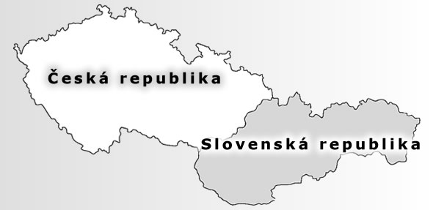
Uvedenie do problematiky
Rozšírenie pôsobnosti obchodu na celé územie prostredníctvom e-shopu,
rozšírenie sortimentu,
možnosť voľby pridelenia príspevku,
možnosť voľby dopravy,
možnosť výberu formy a sumy dobrovoľného príspevku,
rôzne akcie...

Slide 5
Kamenný obchod

Slide 6
Kamenný obchod
zákazník
predavač
Diagram zobrazuje ako v súčasnosti prebieha výber tovaru v našom kamennom obchode.

Slide 7
Kamenný obchod
zákazník
predavač
Diagram opisuje postupnosť jednotlivých krokov v súčasnosti pri platení v kamennej predajni.

Slide 8

Kamenný obchod

Slide 9

Kamenný obchod vs. Internetový obchod
rozšírenie pôsobnosti (SK, CZ...)
rozšírenie ponuky
možnosť monitorovania aktivít zákazníkov
fungovanie obchodu 24/7
minimálne kapitálové investície
optimalizácia zásob
pohodlie

Slide 10

IS internetového obchodu
Výhody internetového obchodu:
Prehľad o tovaroch, zásobách
Pribudne výber konkrétneho útulku
Flexibilný dobrovoľný príspevok
Rôzne dobročinné akcie:
Aukcie
1 + 1
Vianočné prikrývky
Nevýhody:
Doručenie

Slide 11
Internetový obchod Administrátor e-shopu

Slide 12
Internetový obchod Zákazník

Slide 13
Internetový obchod Správca systému

Slide 14

Scenár - Riešenie chýb systému
Pre – condition:
Správca systému musí byť prihlásený, aby mohol riešiť chyby v systéme.
1. UC začína, keď správca systému klikne na možnosť "Výpisy zo systému."
2. Systém zobrazí stránku s výpismi a oznámeniami o chybách.
3. Ak sú ohlásené chyby v systéme, správca systému:
3.1. Testuje funkčnosť systému.
3.2. Odstraňuje vyskytnutý problém.
4. Správca systému ukladá vykonané zmeny v systéme kliknutím na tlačidlo "Uložiť zmeny".
5. Ak systém nemôže vykonať zmeny kvôli vyskytnutým novým chybám:
5.1. Požiada správcu systému o kontrolu a opravu chýb.
5.2. Zobrazí možné chyby v systéme.
6. Správca systému opraví chyby a klikne na "Uložiť zmeny".
7. Systém vykoná prevedené zmeny v systéme.
Pre – condition:
Riešenie chýb v systéme končí po odstránení chyby v systéme.

Slide 15
Alternatívny scenár
1. UC začína, keď správca systému klikne na možnosť "Výpisy zo systému."
2. Systém zobrazí stránku s výpismi a oznámeniami o chybách.
3. Ak sú ohlásené chyby v systéme, správca systému:
3.1. Testuje funkčnosť systému.
3.2. Odstraňuje vyskytnutý problém.
4. Správca systému nechce uložiť vykonané zmeny a klikne na tlačidlo "Zrušiť".
5. Systém zobrazí základnú stránku s výpismi o chybách bez uloženia vykonaných zmien.

Slide 16
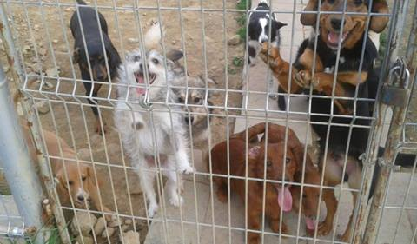
Slovo na záver
Internetový obchod má viac výhod ako nevýhod
Viac zákazníkov = väčšia pomoc

Slide 17

Ďakujeme za pozornosť ☺

Slide 18

Priestor na Vaše otázky

